Slide 1

一．排序算法比较研究
二．银行业务模拟
三．小型数据库管理（模拟）系统：通讯录系统

Slide 2

本实验主要思想
对各种内部排序算法进行比较并用5组不同的输入数据作比较，分析并得出算法所需的时间以得出各算法的优劣。
本程序序中并未用到的抽象数据类型

Slide 3
实验所涉及的排序算法
冒泡排序 思想：两两比较，大的往后
选择排序 思想：选最小的放都“首位”
插入排序 思想：前面k个数是排好了的，插入
第k+1个
希尔排序 思想：变跨度插入排序，对跨度二分，
每次交换减少多个逆序对
计数排序 思想：计算某个数值的排名
归并排序 思想：分治
快速排序 思想：选取一个基准点，每次把待拍
数据几近二分
基数排序 思想：每次用其他排序方法按照某一位
进行排序（这里采用计数排序）
堆排序 思想：利用最大堆的性质

Slide 4
实现
Cpp文件里主要是测试函数，对每个排序算法进行统一的测试，他们使用的是同一个int向量，因为从main函数传到各个test函数用的值传递，而不是引用，所以就可以保证数据的统一性.

Slide 5
实验对不同的数据量进行了测试，前三种算法在大数据下很快变慢，经不起考验。计数排序和基数排序虽然挣脱了“比较类排序”的束缚，但是他们的复杂度常数也增大了不少，而且计数排序有一个致命弱点，当数据少但是很大时（比如1000000000），它就无法工作，程序迅速崩溃。

Slide 6
而归并排序和堆排序的复杂度常数都比快速排序大，因此在大数据量下处于下风，而且归并排序在每次递归后都要申请空间进行merge操作，这无疑又降低了它的效率。希尔排序作为插入排序的一个“变种”，充分体现了高效，能快速写等特点，它的思想是很值得分析的。

Slide 7
使用说明
程序开始
程序名为“sort.cpp”，运行环境为Microsoft Visual C++（也可在Dev+Notepad++下）。程序执行后显示
测试数据的大小为n，（可以在程序#define maxn n 中自行设定，建议设定在10000以上，否则运算过快，看不到对比的明显）
然后程序开始运算，一次得出STL、bubble、Select、insert、shell、count、merge、quick、radix、heap排序所需要的时间。
最后是Press any key to continue
程序结束 >>>

Slide 8
实验设计
本实验运用了3个队列。两个queue和一个priority_queue
其中第一个队列是银行一整天的事件，这个是按照时间先后顺序排的（ queue<Case> list ）第二个队列是银行里面在等候被服务的人（queue<Case> q1; ）。第三个队（优先队列）是取款但是银行暂时钱不够而在等候的队列，显然这个队列是按照谁取钱少谁先被服务（priority_queue<Case> q2） 。

Slide 9
设置一个事件：
struct Case//有关事件
{
int arrival,last,money,num;
Case(int _a=0,int _l=0,int _m=0,int _i=0):arrival(_a),last(_l),money(_m),num(_i){};//构造函数
friend bool operator<(const Case &a,const Case &b)//用于优先队列的比较
{
return a.money < b.money;//取钱为关键值
}
};

Slide 10
实现
设置了两组特殊数据
3 200 22
4 44 55
和
3 3 22
200 44 545

Slide 11
结果分别为
Time 3: 1号客户进入银行.
Time 3: 柜台开始为1号客户服务.
Time 4: 2号客户进入银行.
Time 203: 1号客户存入银行22元，离开银行
Time 203: 柜台开始为2号客户服务.
Time 247: 2号客户存入银行55元，离开银行
    务.

Slide 12
Time 3: 1号客户进入银行.
Time 3: 柜台开始为1号客户服
Time 6: 1号客户存入银行22元，离开银行
Time 200: 2号客户进入银行.
Time 200: 柜台开始为2号客户服务.
Time 244: 2号客户存入银行545元，离开银行
都符合要求，充分体现离散事件的本质

Slide 13
使用说明
程序开始
程序名为“bank.cpp”，运行环境为Microsoft Visual C++。程序执行后显示
输入今日的时间表（客户到达的时间，交易时间和钱数）
可按照上面实验截图的数据输入方式输入；
当输入一组数据后，按ctrl+Z结束输入，在按enter进行运算。
最后得出了按时间顺序的表。
Press any key to continue
程序结束 >>>

Slide 14
设计
利用二叉查找树来实现数据的插入，删除和查找等操作，排序的话，二叉查找树本来就排序好的，只要做中序遍历就行了。

Slide 15
具体而言就是首先实现一颗二叉查找树，然后节点的内容根据通讯录这个东西特殊设计，并重载相关操作符，供二叉查找树调用。

Slide 16
使用说明
程序开始
程序名为“bsttset.cpp”，运行环境为Microsoft Visual C++。程序执行后显示; “新建联系人请按1，删除联系人请按2，查询联系人电话请按3，退出请按0”

Slide 17
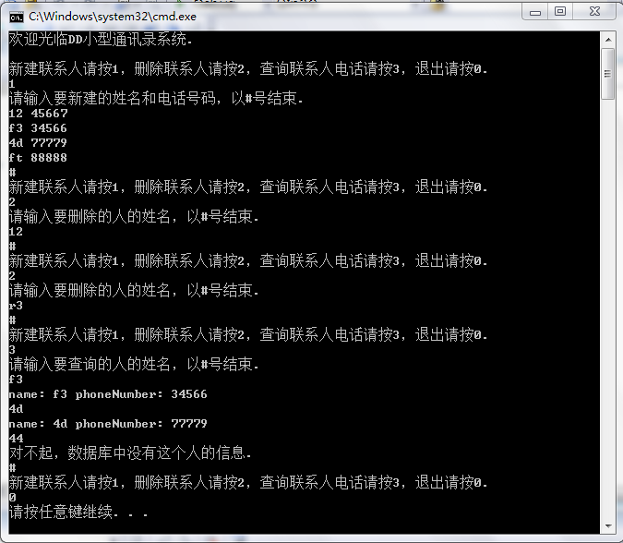

Slide 18
谢谢观看
小组成员：
王俊俏（组长）200803080219 （主程序设计）
蔡毅 200803100103 (实验报告)
陈浩 200803100104（PPT制作）
陈佳明 200803100105（数据测试）

